Slide 1
ỦY BAN NHÂN DÂN HUYỆN PHÚ HÒA
TRƯỜNG THCS TRẦN HÀO
Giáo viên dạy:
LÊ NGỌC HÂN

Slide 2
TRÒ CHƠI
Đoán ý đồng đội
Thể lệ:
Trò chơi gồm 2 bạn tham gia. Bạn thứ nhất sẽ được phép nhìn từ chìa khóa, sau đó sẽ diễn tả bằng hành động cho bạn thứ 2 đoán trong vòng 10 giây và bạn thứ 2 sẽ đưa ra đáp án liên tục cho đến khi có đáp án chính xác. Nếu đáp đúng 3 trong 4 từ khóa các bạn sẽ dành được phần thưởng.

Slide 3
GỖ
5
4
3
7
10
6
2
1
8
Hết giờ
9

Slide 4
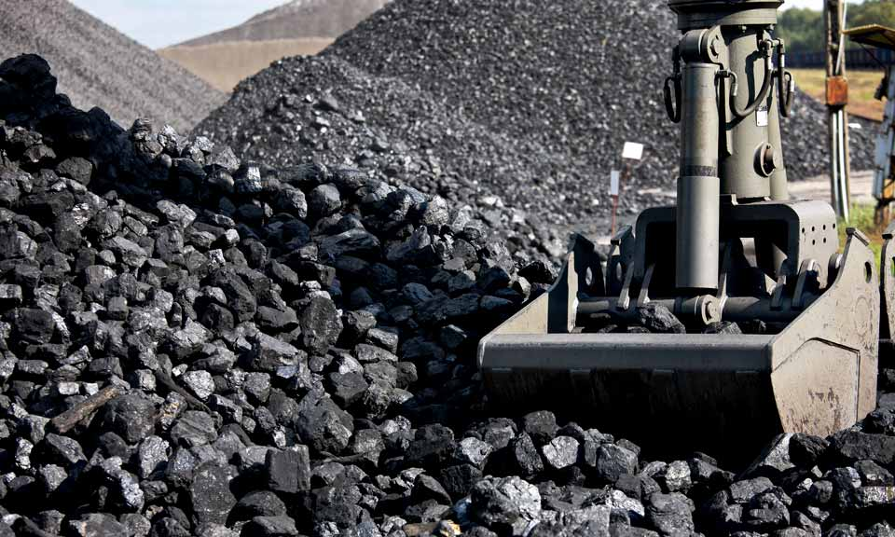
THAN ĐÁ
5
4
3
7
10
6
2
1
8
Hết giờ
9

Slide 5
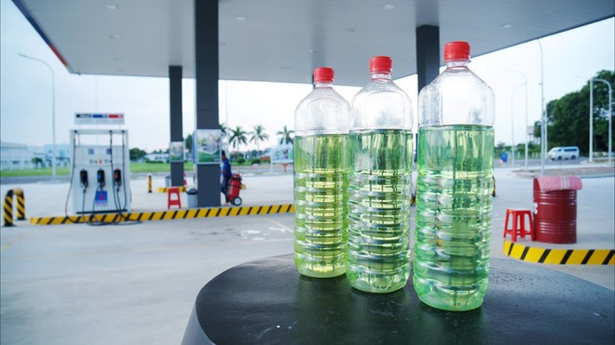
XĂNG
5
4
3
7
10
6
2
1
8
Hết giờ
9

Slide 6
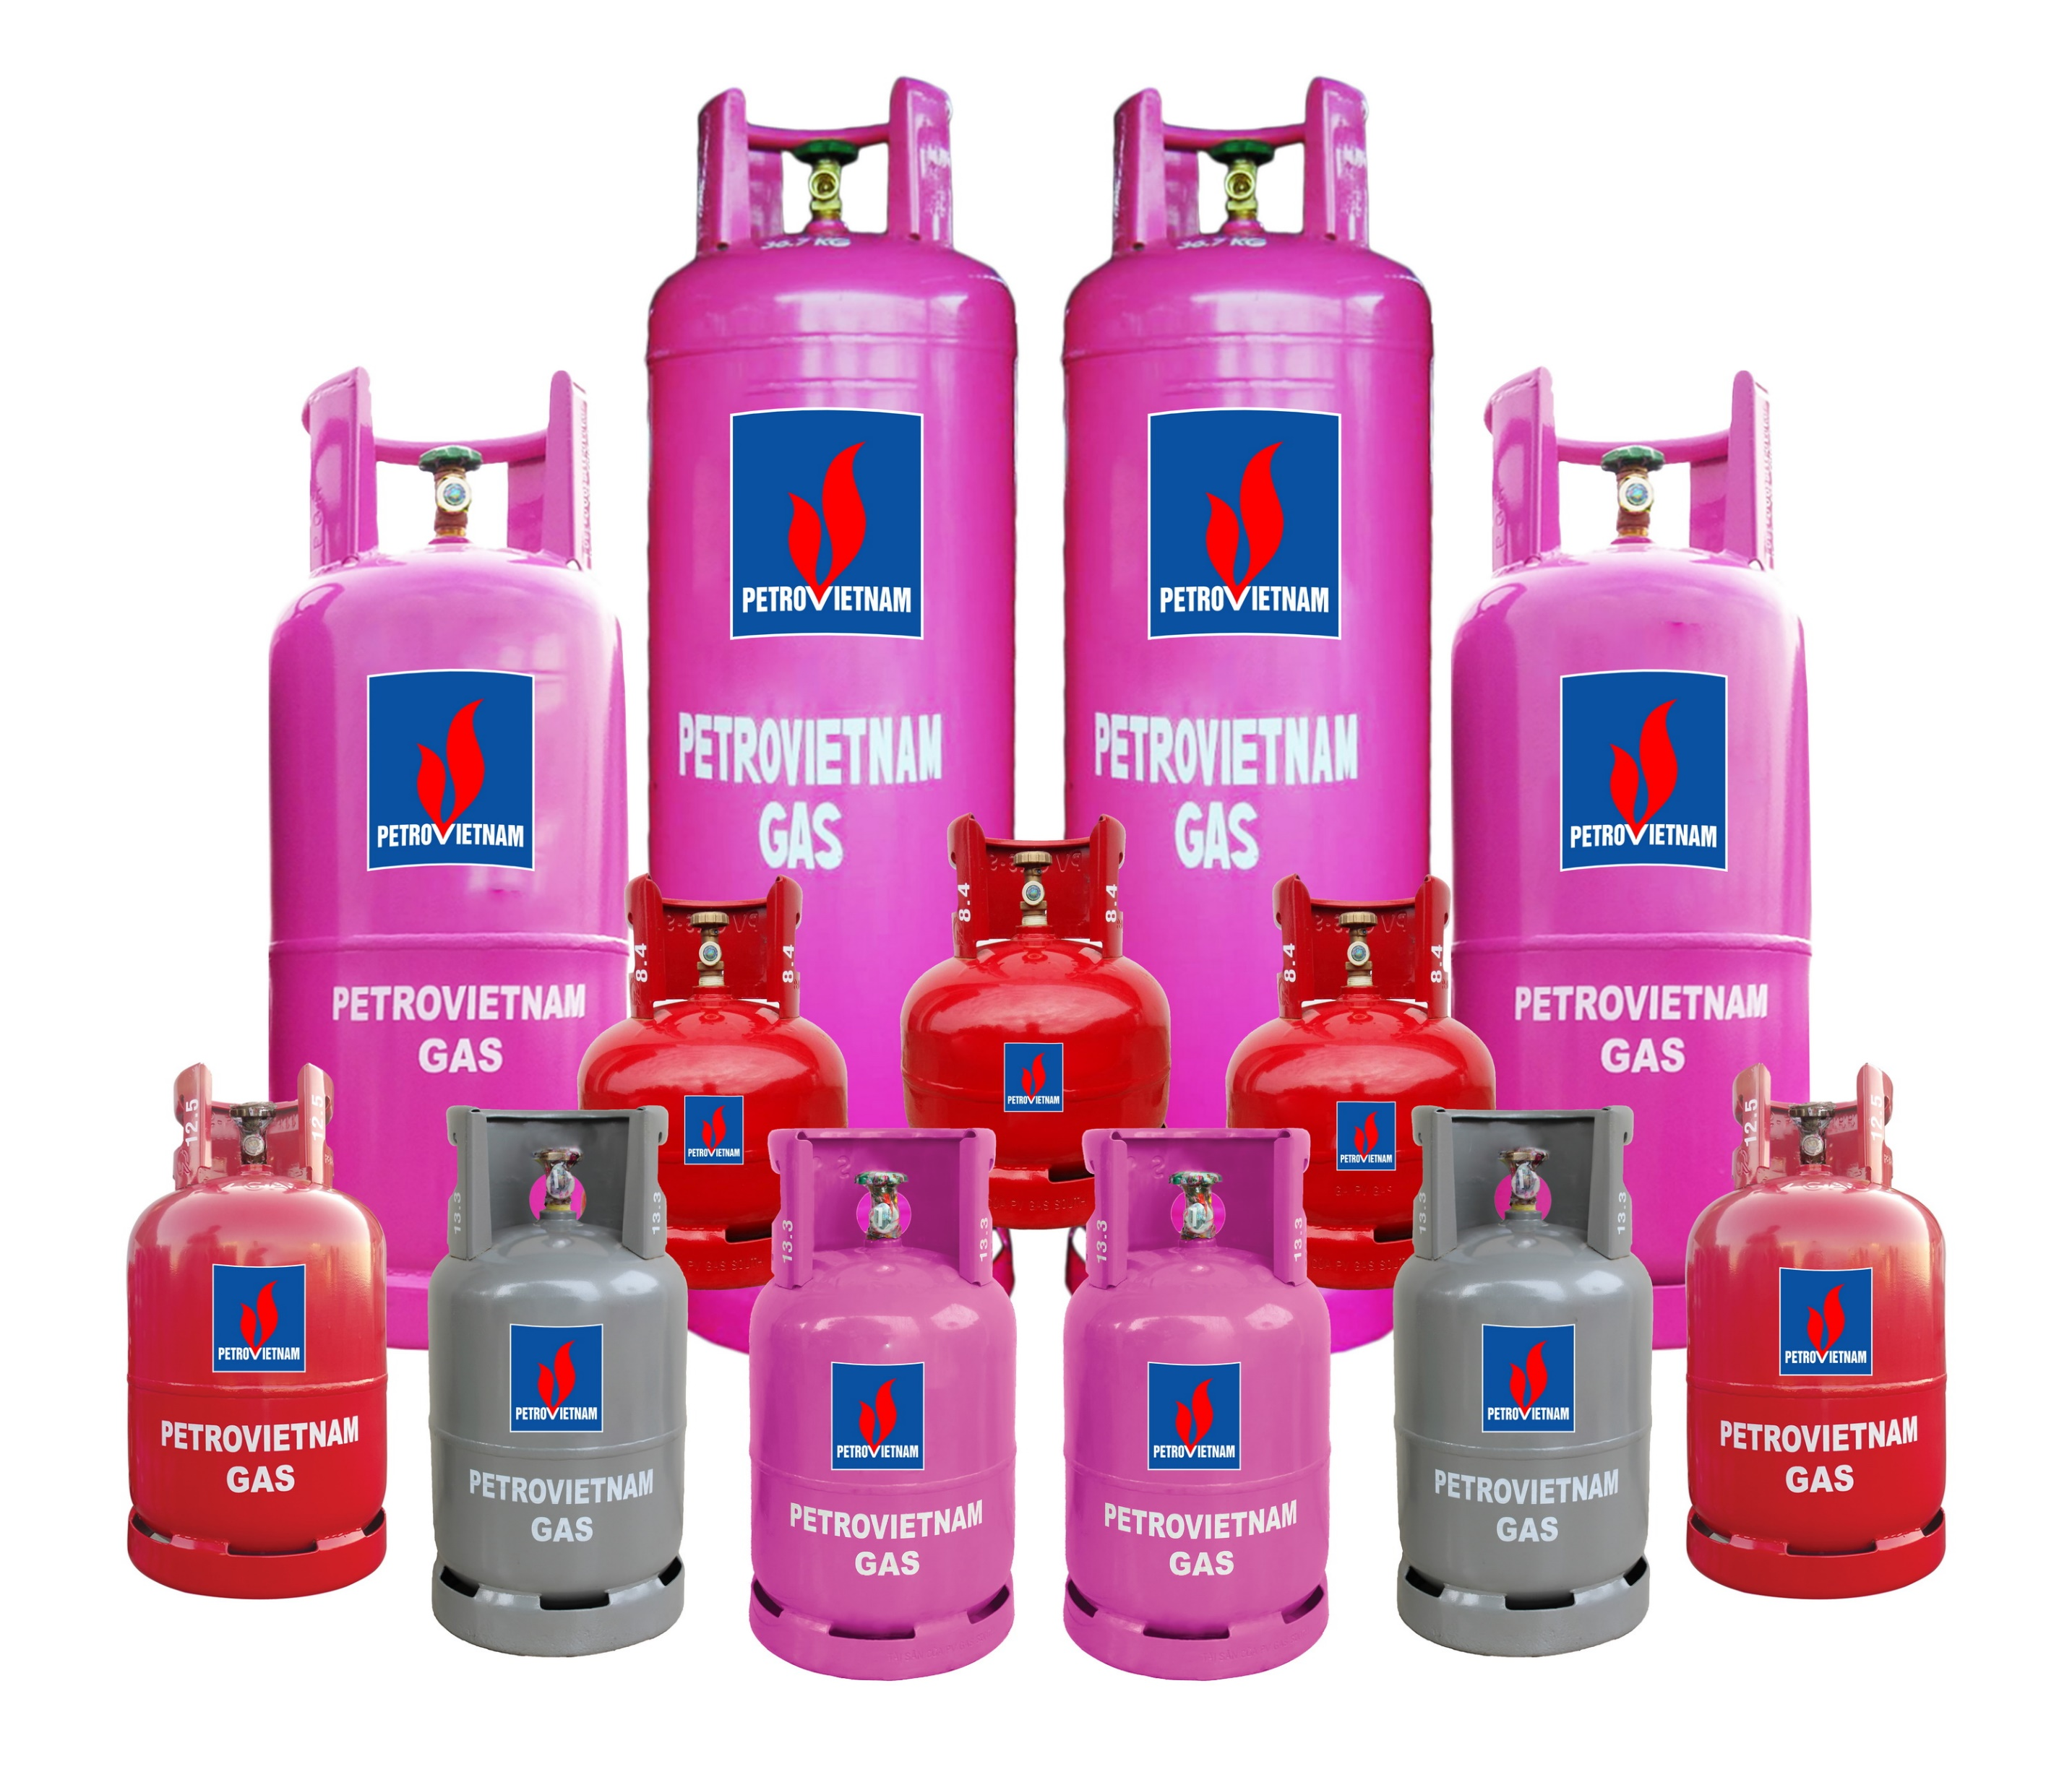
KHÍ GA
5
4
3
7
10
6
2
1
8
Hết giờ
9

Slide 7
NHIÊN LIỆU

Slide 8
CHỦ ĐỀ 10. NĂNG LƯỢNG VÀ CUỘC SỐNG
Bài 41. Năng lượng
Bài 42. Bảo toàn năng lượng
và sử dụng năng lượng

Slide 9
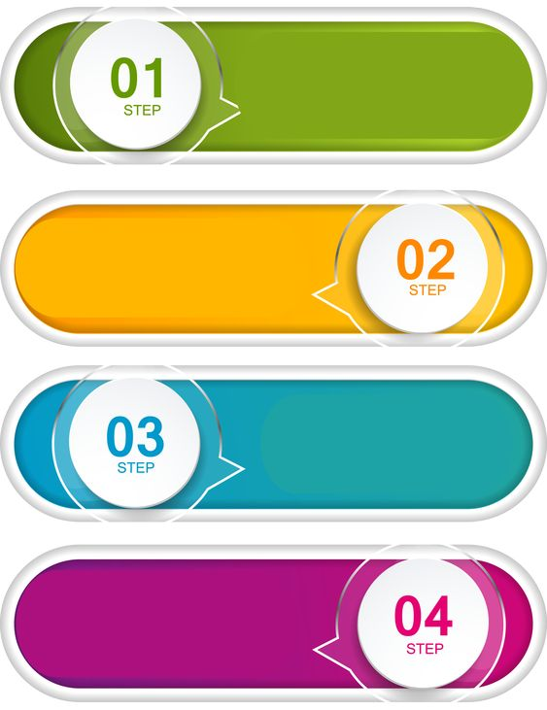
TIẾT 32 BÀI 41. NĂNG LƯỢNG
Các dạng năng lượng
Đặc trưng của năng lượng
Nhiên liệu và năng lượng tái tạo

Slide 10
03
Nhiên liệu và năng lượng tái tạo

Slide 11
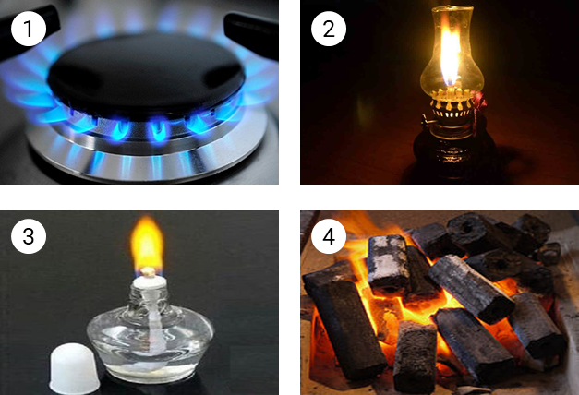
HOẠT ĐỘNG NHÓM THEO CẶP ĐÔI
a. Tìm hiểu về nhiên liệu
Câu 1: Khi bị đốt cháy, nhiên liệu giải phóng năng lượng dưới dạng nào?
Câu 2: Biểu hiện nào thể hiện các dạng năng lượng đó?

Slide 12
Trả lời
Câu 1: Khi bị đốt cháy, nhiên liệu giải phóng năng lượng dưới dạng nhiệt và ánh sáng.
Câu 2: Biểu hiện làm cho môi trường xung quanh nóng lên và làm sáng thêm không gian xung quanh.

Slide 13
3. Nhiên liệu và năng lượng tái tạo:
Tìm hiểu về nhiên liệu:
- Nhiên liệu là các vật liệu khi bị đốt cháy giải phóng năng lượng dưới dạng nhiệt và ánh sáng.

Slide 14
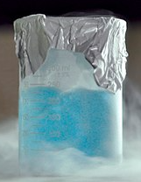
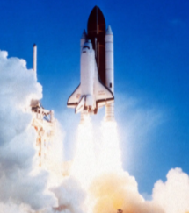
Em hãy cho biết những ứng dụng trong đời sống khi đốt cháy nhiên liệu?
- Phá băng bằng hỗn hợp nổ chứa oxygen lỏng
- Oxygen lỏng dùng đốt nhiên liệu tên lửa và tàu vũ trụ

Slide 15
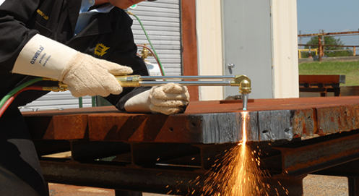
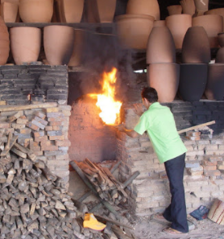
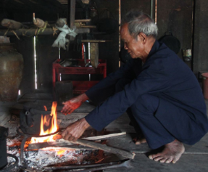
- Cắt kim loại bằng khí cháy acetylene
- Nung gốm sứ bằng than, củi,…
- Đốt cháy than, củi, khí tự nhiên để đun nấu, sưởi ấm

Slide 16
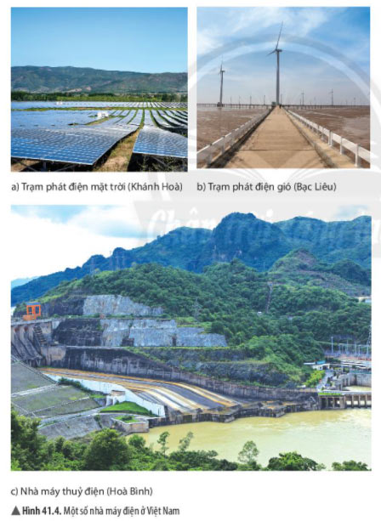
b. Tìm hiểu về năng lượng tái tạo.
Thảo luận nhóm
+ Các nhà máy điện ở hình 41.4 sử dụng năng lượng gì?
+ Nguồn cung cấp những năng lượng đó có đặc điểm gì chung?
+ Theo nguồn gốc vật chất của năng lượng, chúng thuộc dạng năng lượng nào?

Slide 17
Qua kết quả thảo luận em hãy cho biết Năng lượng tái tạo là gì?
Năng lượng tái tạo là năng lượng từ những nguồn liên tục được coi là vô hạn như Mặt Trời, gió, thủy triều, sóng, …

Slide 18
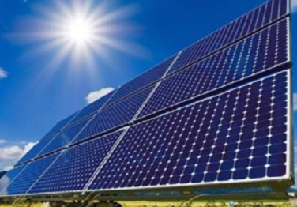
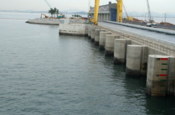
Kể tên một số dạng năng lượng tái tạo mà em biết.
Tấm pin năng lượng mặt trời
Trạm điện thủy triều Sihwa Lake, Hàn Quốc

Slide 19
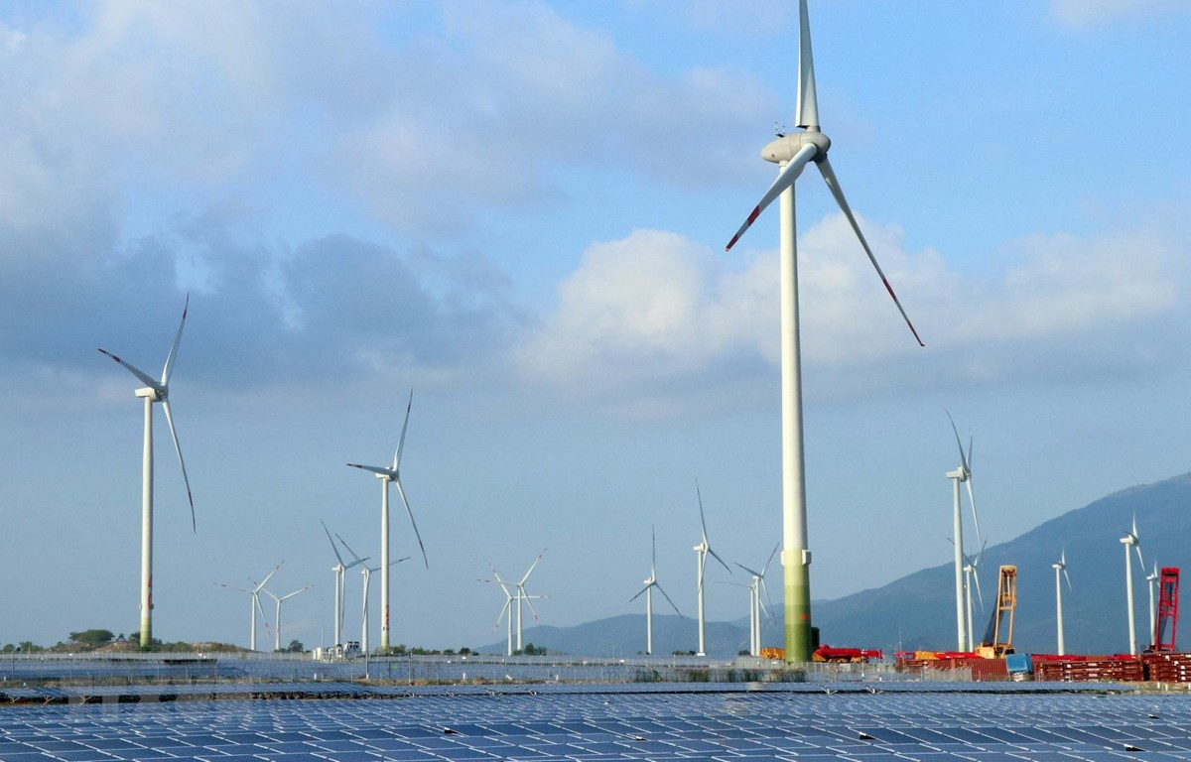
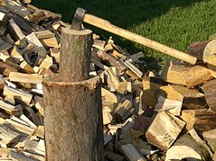
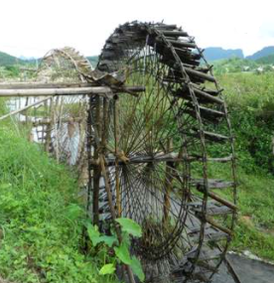
Máy phát điện gió tại Ninh Thuận
Gỗ là nguồn sinh khối điển hình
Bánh xe nước hay guồng nước.

Slide 20
04
Luyện tập

Slide 21
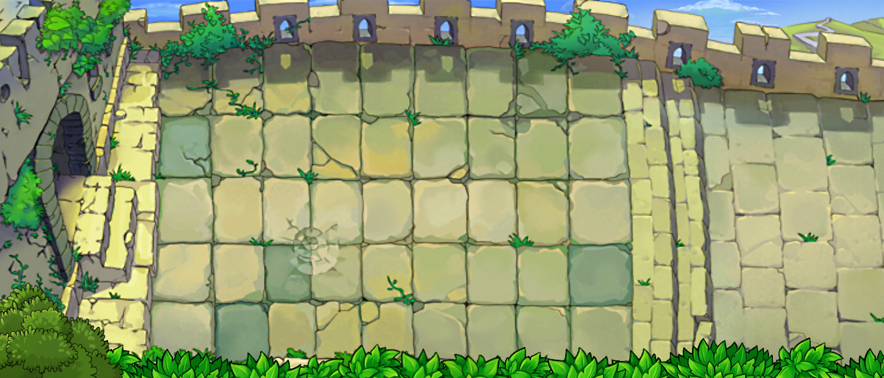

Slide 22
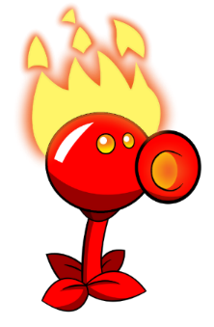
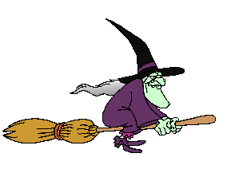
1
2
3
4
5
Notes:
Thầy cô nhấn vào từng số phía phải slide để chuyển sang câu hỏi tương ứng.
Sau khi HS trả lời xong, thầy/ cô nhấn hình cái cây nhún nhún để bắn đạn bí ngô → tiêu diệt phù thủy → lấy lại bí ngô (hoặc nhấn vào hình phù thủy → thua cuộc )

Slide 23
CÂU 1
Khi bắn cung, mũi tên nhận được năng lượng và bay đi. Mũi tên có năng lượng ở dạng nào?
A. Cơ năng
B. Động năng
C. Thế năng
D. Hóa năng
Notes:
Thầy/ cô cho HS tương tác chọn câu trả lời đúng bằng cấy đưa thẻ giấy (đồ vật) có màu của đáp án.
Thầy/ cô nhấn chọn đáp án để đối chiếu → nhấn hình quả bí ngô để quay lại trang đầu.

Slide 24
CÂU 2
Những trường hợp nào dưới đây là biểu hiện của nhiệt năng?
A. Phản chiếu được ánh sáng
B. Làm cho vật nóng lên
C. Truyền được âm
D. Làm cho vật chuyển động

Slide 25
CÂU 3
Vật liệu nào không phải là nhiên liệu?
A. Than đá.
B. Hơi nước.
C. Gas.
D. Khí đốt.

Slide 26
CÂU 4
Nguồn năng lượng nào dưới đây là nguồn năng lượng tái tạo?
A. Gió.
B. Dầu.
C. Than.
D. Khí tự nhiên.

Slide 27
CÂU 5
Trong các dụng cụ và thiết bị điện sau đây, thiết bị nào chủ yếu biến đổi điện năng thành nhiệt năng?
A. Máy quạt.
B. Máy khoan.
C. Máy bơm nước.
D. Bàn là điện.

Slide 28
05
Vận dụng

Slide 29
Bài tập 4 (Trang 182). Hoàn thành các thông tin bằng cách đánh dấu vào cột phù hợp theo mẫu bảng sau:
Loại năng lượng | Tái tạo | Chuyển hóa toàn phần | Sạch | Ô nhiễm môi trường
Năng lượng dầu mỏ
Năng lượng mặt trời
Năng lượng hạt nhân
Năng lượng than đá
X
X
X
X
X
X
X
X

Slide 30
MỞ RỘNG

